Slide 1
システム提案報告 ［ 2019年10月4日(金)］
MIRS1902
メンバー
PM: 芹澤 零士 TL: 露木 大雅 DM: 藤森 元太 芦澤 辰憲
飯尾 成輝 伊藤 壮汰 勝又 大地 松崎 稜 眞守 泰典
http://www2.denshi.Numazu-ct.ac.jp/mirsdoc2/mirs1902/
Notes:
今からMIRS1902のシステム提案報告を始めます。

Slide 2
MIRS1902 本日の報告内容
プロジェクト概要
製品概形
製品概要
製品機能
Notes:
本日の報告内容は以上になります。それではさっそく説明のほうに参りましょう。

Slide 3
1．プロジェクト概要
プロジェクトイメージ
Notes:
改めて私たちMIRS1902のテーマ名はMIRcarrieS Projectです。

Slide 4
1．1 プロジェクト名由来
商業や運搬を司るローマ神話の神Mercurius
＋
英語で「運ぶ」を意味するCarry
||
MIRcarrieS
神Mercuriusと同一視される
ギリシア神話の神Hermesが
持つ杖kerukeion
＋
台車（運搬の象徴）
Notes:
プロジェクト名の由来としましては商業や運搬を司るローマ神話の神様メルクリウスと英語で「運ぶ」を意味するCarryを組み合わせた造語となっています。ミルキャリウス。通称ミルキャリと覚えていってください。
次にロゴ由来の説明に参ります。ミルキャリウスのロゴは双翼の羽がついた杖に，２匹の蛇が絡みついて，その杖が台車のもち手になっているロゴになっています。これはケリュケイオンと呼ばれる杖が元となっています。ケリュケイオン，カドゥケウスともいわれるこの杖はメルクリウスと同一視されるギリシア神話の神ヘルメスが持つ杖です。この杖もメルクリウスと同じく運搬を司ります。インパクトが強いと思い採用しました。これを台車に挿すことで運搬するロボットだということをわかりやすく伝えています。

Slide 5
1．2 製品コンセプト
教員はプリントだったりいろいろなものを運ぶ必要がある。
また教員によっては教室と研究室が遠いこともある。
今までのMIRSで階段を昇れたロボットはいなかった
↓
階段昇降可能な運搬ロボットを作成
Notes:
次に製品コンセプトの説明に入ります。ミルキャリウスプロジェクトの製品コンセプトは教員のための運搬ロボットです。教員はプリントだったり教材だったりと様々なものを運ぶ必要があります。また教員によっては研究室が遠い場合もあります。それと今までのMIRSで階段を昇れたロボットはいませんでした。ということで階段昇降可能な運搬ロボットを作成を目指していきます。

Slide 6
1．3 想定されるユーザー
本校の教職員
主に教室と研究室が離れている教員
本製品導入により，
授業前や昼休みに行う授業準備の負担を
軽減することができる．
Notes:
次に想定されるユーザーですが，コンセプトの通り教員。特に本校の教員で，教室と研究室が離れている教員をメインユーザーとしています。本製品を導入することで，授業前や昼休みに行う授業準備の負担を軽減することができます。

Slide 7
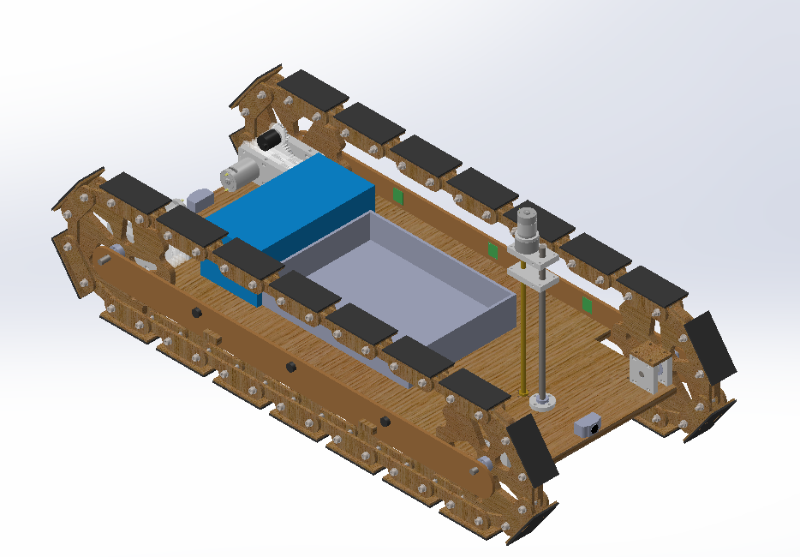
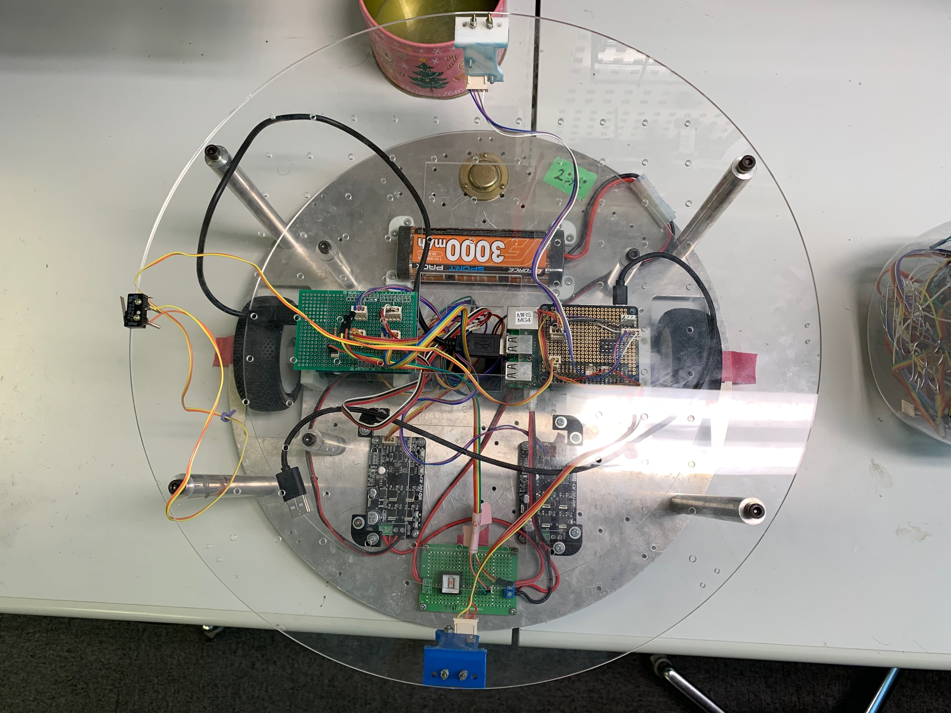
2．製品概形
前
製品完成予想図
Notes:
こちらが製品完成予想図になっています。

Slide 8
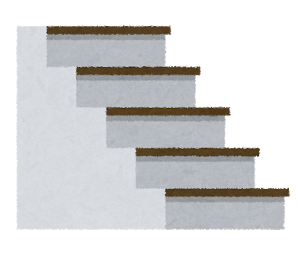
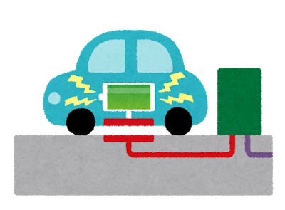
3．製品概要(3．1 動作シナリオ)
①スマホ，Webから配送依頼
③MIRcarrieS による運搬
⑤ホームベースでの自動充電
②MIRcarrieS に積み込み
④MIRcarrieS から積みおろし

Slide 9
3．2 想定される危険と対策
・走行進路上の障害物や人
→カメラ，超音波センサによる検知と迂回
・機体の暴走
→非常停止ボタンの取り付け
・階段での人との鉢合わせ
→スピーカーによる周囲への警告

Slide 10
4．製品機能 (4．1 本体機能)
1．走行機能
履帯を用いて４$km/h$で走行する
2．階段昇降機能
履帯と機体持ち上げ機構で２$km/h$で走行する
3．自動給電機能
自動でホームベースに戻り給電する
4．衝突防止機能
前方に人や障害物を感知したらその場で一時停止する
階段走行中はLEDを点灯させ走行中を周りに知らせる
Notes:
次に製品機能に入ります。まずは本体機能です。主に４つの機能が搭載されています。一つ目は走行機能。履体を用いて時速４kmで走行します。二つ目は階段昇降機能。履体と機体持ち上げ機構で時速２kmで走行します。三つ目は自動給電機能。自動でホームベースに戻り給電をします。四つ目は衝突防止機能です。前方に人や障害物を感知したらその場で一時停止します。階段走行中はLEDを点灯させ，走行中であることを周りに知らせます。

Slide 11
4．2 標準機からの変更点
ギヤボックス
高出力モータ
制御系ボックス
非常停止ボタン
車体持ち上げ機構
超音波センサ
2つのカメラ
履帯
大型車輪
積載トレイ
Notes:
次に標準機からの変更点です。標準機とは主に4箇所の変更点があります。一つずつ見ていきます。

Slide 12
4．2 標準機からの変更点
ギヤボックス(1:256)
高出力モータ(RS-540SH)
階段を登るため
車体持ち上げ機構
履帯
大型車輪
Notes:
1つ目の変更点はタイヤを履体に変更しています。これは階段昇降機能に必要であるため変更しました。

Slide 13
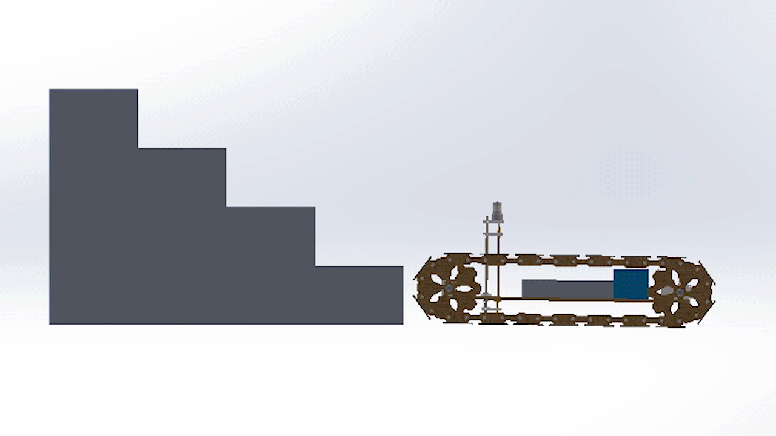
4．2 標準機からの変更点

Slide 14
4．2 標準機からの変更点
荷物を積むため
積載トレイ
Notes:
2つ目は積載トレイです。これは運搬中に荷物を載せるために必要なため取り付けました。300*220*50(mm)

Slide 15
4．2 標準機からの変更点
状況を把握するため
前後2つのカメラ
超音波センサ
Notes:
3つ目は前後２つのカメラです。これによって前後の障害物を検知します。本機体は履体ため，前後での検知を主としています。

Slide 16
4．2 標準機からの変更点
制御系ボックス
非常停止ボタン
安定した走行をするため
Notes:
4つ目は制御系ボックスと非常停止ボタンです。運搬の際に邪魔になるため，制御系を一つのボックスにまとめるため追加しました。またここに緊急停止ようのボタンを追加します。

Slide 17
4．2 標準機からの変更点
ギヤボックス
高出力モータ
制御系ボックス
非常停止ボタン
車体持ち上げ機構
超音波センサ
2つのカメラ
履帯
大型車輪
積載トレイ
Notes:
次に標準機からの変更点です。標準機とは主に4箇所の変更点があります。一つずつ見ていきます。

Slide 18
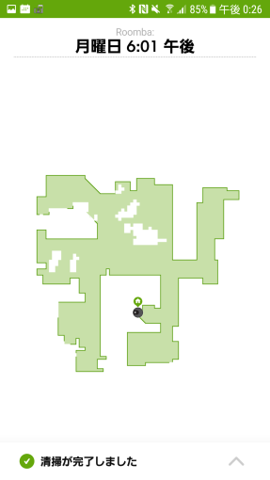
4．3 操作用アプリケーション
スマホ，Webからの操作
(図はスマホ版)
走行ルートのマップ表示
カメラに基づく現在地表示
予想到着時刻の表示
ホームベースの表示

Slide 19
4．3 製品仕様
機体全長 | 1027[mm]
機体幅 | 468[mm]
走行速度 | 1.5[m/s]
最高走行速度(平地) | 5[km/h]
最高走行速度(階段上り) | 2[km/h]
車体総重量 | 11[kg]
最大積載重量 | 10[kg]
最大積載体積 | 3300[${cm}^{3}$]

